Slide 1

Tema 1
ELEMENTOS DE ÁLGEBRA Y CÁLCULO VECTORIAL
Fundamentos de Física
Facultad de Ciencias del Mar.

Slide 2



Tema 1. Elementos de álgebra y cálculo vectorial.
1.1.
Álgebra vectorial
Magnitud escalar. Aquéllas cuya medida queda completamente especificada por un número real y su unidad.
Ejemplos: la masa, la temperatura, la presión.
Magnitud vectorial. Aquéllas en las que para su determinación se necesitan tres números reales y su unidad. O equivalentemente, un módulo (definido por una número real positivo y su unidad), una dirección (definida por una recta) y un sentido. Estas magnitudes se pueden representar por una recta orientada también llamada vector.
Ejemplos: la velocidad, la fuerza, el campo gravitatorio.
sentido
módulo
dirección
Fundamentos de Física. FCM.

Slide 3


Tema 1. Elementos de álgebra y cálculo vectorial.
1.1.
Álgebra vectorial
Vector. Se denota como . Se define como un segmento orientado caracterizado por:
Un origen o punto de aplicación. Punto A.
Un escalar o módulo, , dado por la longitud del segmento AA’. El módulo es siempre positivo e independiente de la dirección del vector.
Una dirección, recta que contiene al segmento AA’.
Un sentido, que se indica mediante una punta de flecha.
sentido
módulo
dirección
Fundamentos de Física. FCM.

Slide 4





Tema 1. Elementos de álgebra y cálculo vectorial.
1.1.
Álgebra vectorial
Suma de vectores.
Regla del polígono
Regla del paralelogramo
Fundamentos de Física. FCM.

Slide 5




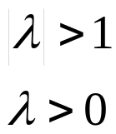
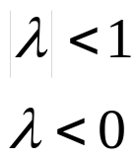
Tema 1. Elementos de álgebra y cálculo vectorial.
1.1.
Álgebra vectorial
Vectores opuestos. Vectores con igual módulo y dirección, pero sentidos opuestos.
Diferencia de vectores.
Producto de un vector por un escalar.
Fundamentos de Física. FCM.

Slide 6
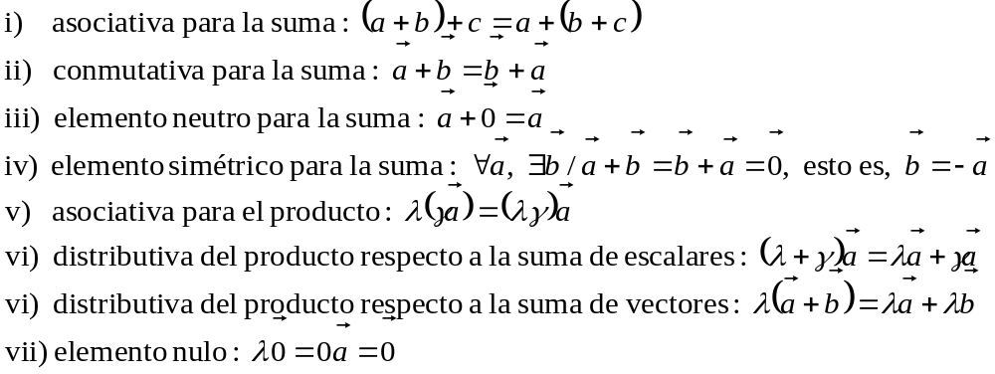
Tema 1. Elementos de álgebra y cálculo vectorial.
1.1.
Álgebra vectorial
Propiedades de la suma de vectores y producto de un escalar por un vector.
Fundamentos de Física. FCM.

Slide 7
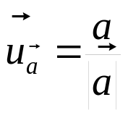




Tema 1. Elementos de álgebra y cálculo vectorial.
1.1.
Álgebra vectorial
Vector unitario. Es un vector de módulo unidad. Un vector unitario en la dirección de será:
Eje. Recta orientada. Se toma un sentido como sentido positivo y se asigna un vector unitario en dicho sentido.
Proyección de un vector sobre un eje.
Fundamentos de Física. FCM.

Slide 8







Tema 1. Elementos de álgebra y cálculo vectorial.
1.1.
Álgebra vectorial
Triedro de referencia. Tres ejes perpendiculares que se cortan en un punto denominado origen del triedro.
pulgar
pulgar
índice
corazón
corazón
índice
Levógiro (mano izquierda)
Dextrógiro (mano derecha)
dextrógiro
Triedro cartesiano
vectores unitarios:
Fundamentos de Física. FCM.

Slide 9










Tema 1. Elementos de álgebra y cálculo vectorial.
1.1.
Álgebra vectorial
Sistemas de coordenadas.
Coordenadas cartesianas
Coordenadas cilíndricas
Coordenadas esféricas
Fundamentos de Física. FCM.

Slide 10








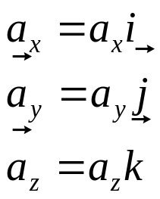
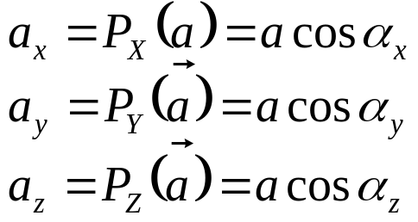
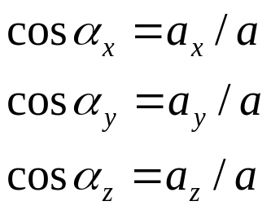
Tema 1. Elementos de álgebra y cálculo vectorial.
1.1.
Álgebra vectorial
Componentes cartesianas.
Componentes cartesianas
Cosenos directores
Fundamentos de Física. FCM.

Slide 11




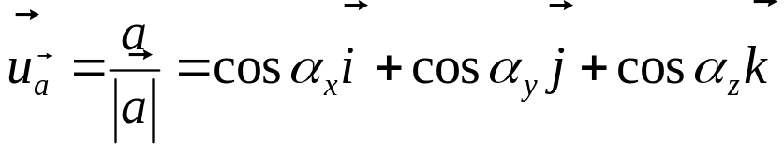

Tema 1. Elementos de álgebra y cálculo vectorial.
1.1.
Álgebra vectorial
Componentes cartesianas.
Fundamentos de Física. FCM.

Slide 12



Tema 1. Elementos de álgebra y cálculo vectorial.
1.1.
Álgebra vectorial
Suma y diferencia de vectores en términos de las componentes cartesianas.
Fundamentos de Física. FCM.

Slide 13


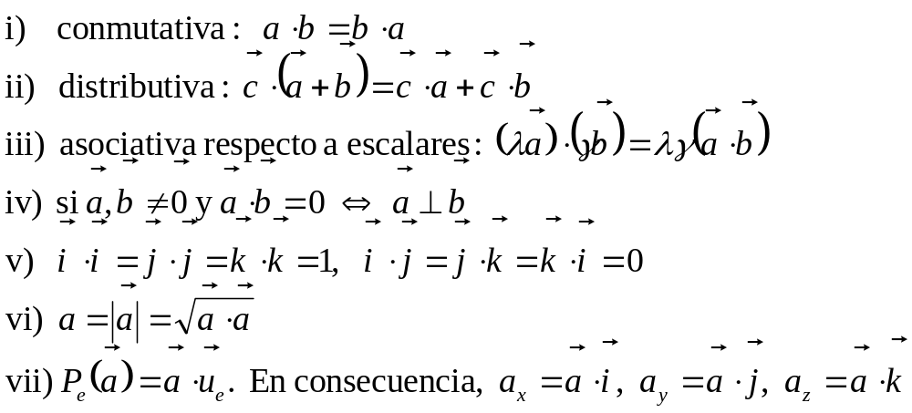
Tema 1. Elementos de álgebra y cálculo vectorial.
1.1.
Álgebra vectorial
Producto escalar de dos vectores.
Propiedades.
Fundamentos de Física. FCM.

Slide 14

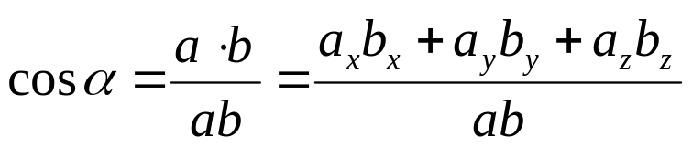
Tema 1. Elementos de álgebra y cálculo vectorial.
1.1.
Álgebra vectorial
Producto escalar de dos vectores.
Producto escalar en términos de las componentes cartesianas.
Ángulo que forman dos vectores.
Fundamentos de Física. FCM.

Slide 15

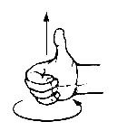


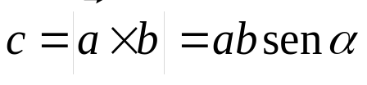
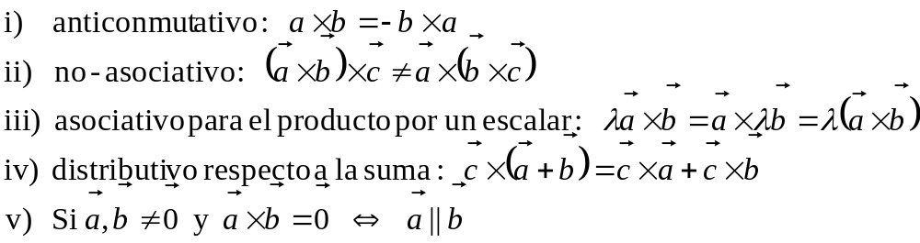
Tema 1. Elementos de álgebra y cálculo vectorial.
1.1.
Álgebra vectorial
Producto vectorial de dos vectores.
Vector perpendicular al plano determinado por .
Sentido el que da la regla de la mano derecha al hacer girar
Módulo dado por
Propiedades.
Fundamentos de Física. FCM.

Slide 16
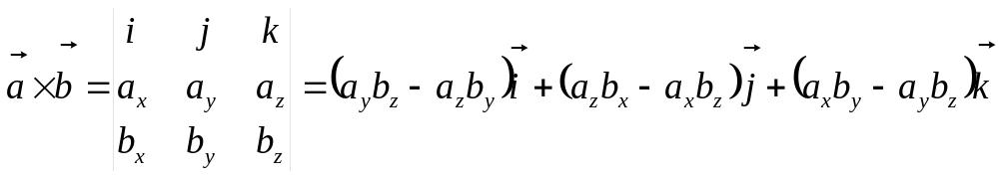
Tema 1. Elementos de álgebra y cálculo vectorial.
1.1.
Álgebra vectorial
Producto vectorial de dos vectores.
Vector perpendicular al plano determinado por .
Sentido el que da la regla de la mano derecha al hacer girar
Módulo dado por
Producto vectorial en términos de las componentes cartesianas.
Fundamentos de Física. FCM.

Slide 17



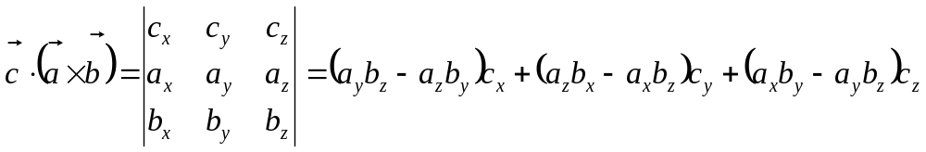
Tema 1. Elementos de álgebra y cálculo vectorial.
1.1.
Álgebra vectorial
Producto mixto de tres vectores.
Volumen del paralelepípedo formado por los tres vectores
Propiedades.
Producto mixto en términos de coordenadas cartesianas.
Fundamentos de Física. FCM.

Slide 18








Tema 1. Elementos de álgebra y cálculo vectorial.
1.1.
Álgebra vectorial
Momento de un vector con respecto a un punto.
El momento de un vector con respecto a un punto no varía al cambiar el punto de aplicación del vector sobre la recta soporte.
Fundamentos de Física. FCM.

Slide 19
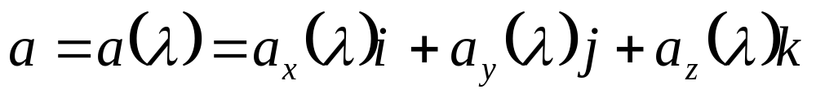

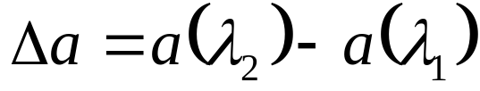


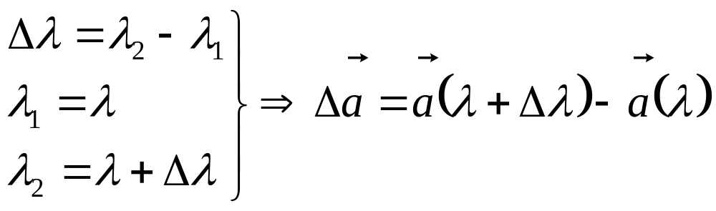
Tema 1. Elementos de álgebra y cálculo vectorial.
1.2.
Cálculo vectorial
Función vectorial con respecto a un escalar.
Fundamentos de Física. FCM.

Slide 20
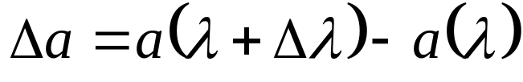
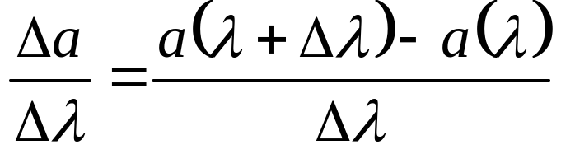
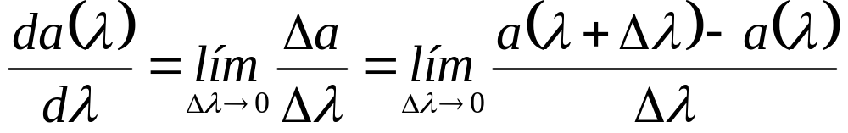





Tema 1. Elementos de álgebra y cálculo vectorial.
1.2.
Cálculo vectorial
Derivada de una función vectorial con respecto a un escalar.
Fundamentos de Física. FCM.

Slide 21
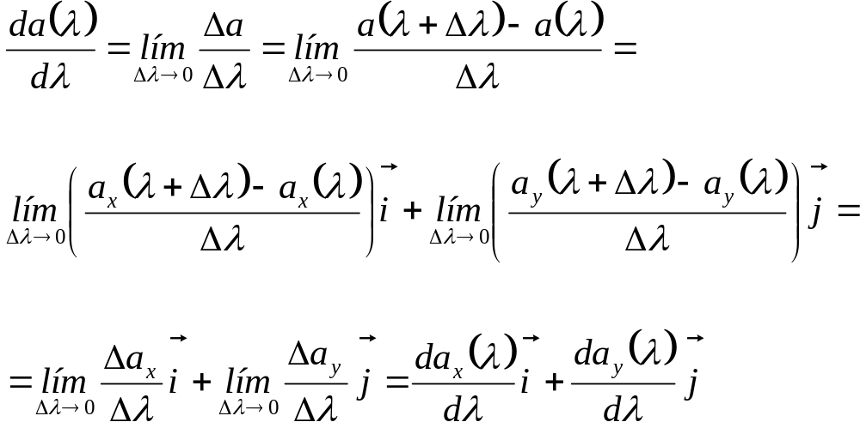
Tema 1. Elementos de álgebra y cálculo vectorial.
1.2.
Cálculo vectorial
Derivada de una función vectorial con respecto a un escalar.
Fundamentos de Física. FCM.

Slide 22
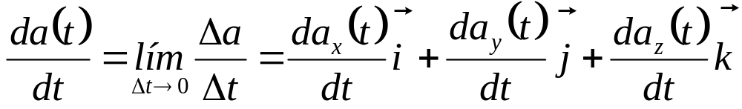

Tema 1. Elementos de álgebra y cálculo vectorial.
1.2.
Cálculo vectorial
Derivada de una función vectorial con respecto al escalar tiempo.
Fundamentos de Física. FCM.

Slide 23
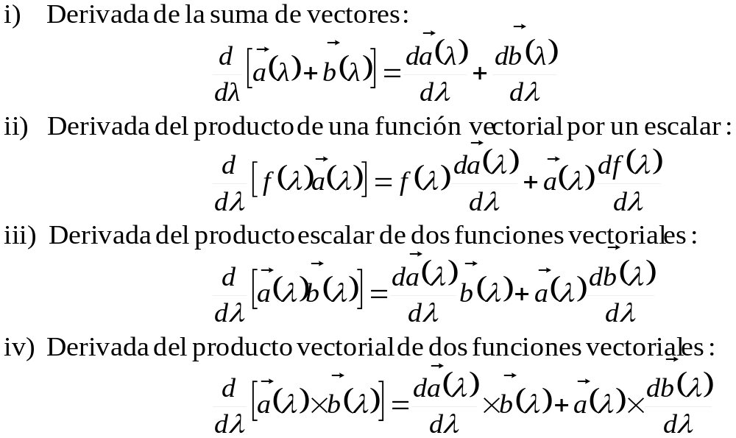
Tema 1. Elementos de álgebra y cálculo vectorial.
1.2.
Cálculo vectorial
Derivada de una función vectorial con respecto a un escalar.
Propiedades.
Fundamentos de Física. FCM.

Slide 24

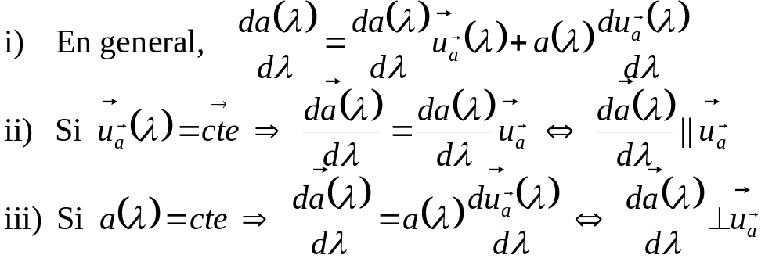
Tema 1. Elementos de álgebra y cálculo vectorial.
1.2.
Cálculo vectorial
Derivada de una función vectorial con respecto a un escalar.
Algunas consecuencias.
Fundamentos de Física. FCM.

Slide 25
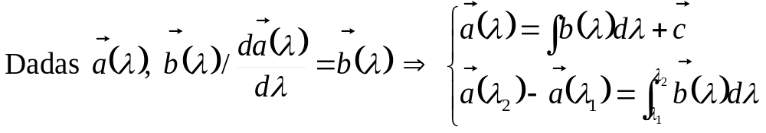
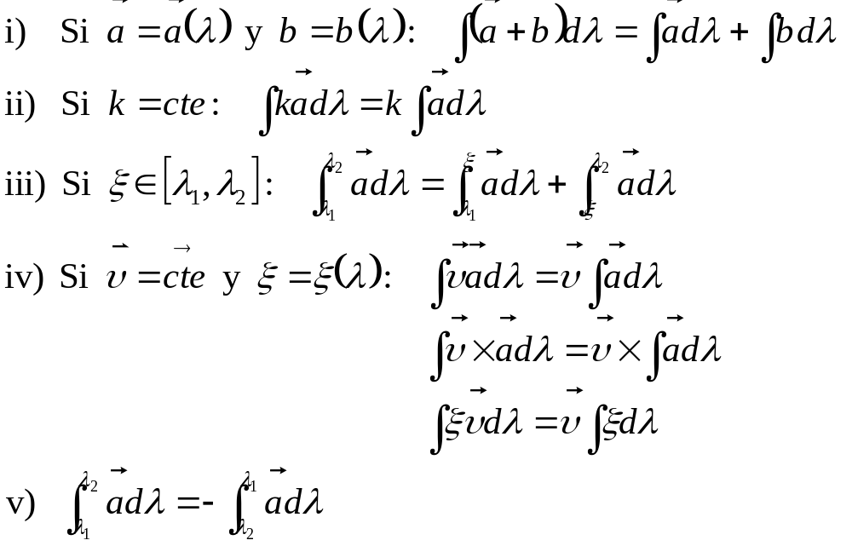
Tema 1. Elementos de álgebra y cálculo vectorial.
1.2.
Cálculo vectorial
Integral de una función vectorial.
Propiedades.
Fundamentos de Física. FCM.

Slide 26

Tema 1. Elementos de álgebra y cálculo vectorial.
1.2.
Cálculo vectorial
Integral de una función vectorial.
Integral en función de las componentes cartesianas.
Fundamentos de Física. FCM.

Slide 27
Tema 1
ELEMENTOS DE ÁLGEBRA Y CÁLCULO VECTORIAL
Fundamentos de Física
Facultad de Ciencias del Mar.

